Slide 1

Arbejdsmiljøkonferencen
^{Brand – og redning}
^{22. September 2015}

Slide 2
Stine Arenshøj
CEO & FOUNDER
MIND THE HUMAN
Psykotraumetolog RITS
Traume Risk Management, March on Stress
MBKT – Mindfulness instruktør
Brandinspektør og indsatsleder
Ultraløber

Slide 3

Krisesamtaler til forebyggelse af PTSD og andre psykiske belastninger.

Slide 4
Hvordan ser det ud?
Verdensbilledet har ændret sig - Tid til at tænke anderledes
Vi oplever et stigende antal, der får psykiske belastninger som følge af hændelser på jobbet.
Gennemgang af 10 nyere undersøgelser viser, at brandmænd og reddere generelt har en højere risiko for at gå på førtidspension.
17% af brandfolkene og 20 % af redderene er i risiko for at udvikle PTSD.
20% af brandmænd, reddere og sikkerhedsvagter bliver udsat for vold og trusler om vold på jobbet.

Slide 5
Hvordan ser det ud?
Seest
8,4% af indsatspersonalet havde efter 5 mdr. PTSD eller manglede kun 1 symptom på diagnosen PTSD.
Efter 2 år var der en forhøjet risiko for samtlige psykologiske lidelser.
Videnscenter for psykotraumetologi

Slide 6
Moralsk, juridisk og økonomisk
Organisationer, der rutinemæssigt udsætter deres personale for traumatiske begivenheder, har både moralske, juridiske og økonomiske gode grunde til at tage håndteringen af psykiske traumer alvorligt.
Efter en traumatisk hændelse, hvor personalet er blevet negativt påvirket, vil personerne sandsynligvis være mindre effektive på arbejdet og i større fare for at forlade arbejdspladsen, hvis hændelsen ikke behandles effektivt.
Heraf følger, at organisationer der effektivt tager hånd om behandling af psykiske lidelser på arbejdspladsen, sandsynligvis vil opleve økonomiske fordele og undgå dyre erstatninger.

Slide 7
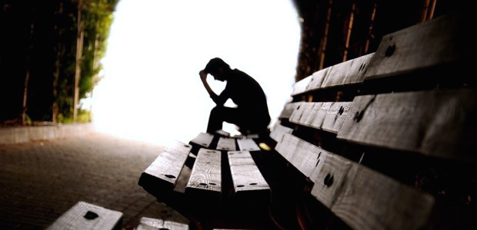
Hvorfor bør vi tage dette alvorligt?

Slide 8

Hvad er Traumatisk Stress?

Slide 9
Krisepsykologi
Det er vigtigt at vide, at uanset om en hændelse synes at være traumatisk eller ej – så afhænger det af, hvordan personen oplever det.
Det er vigtigt, at du er påpasselig med at antage, hvordan andre bør reagere og føle i kølevandet på en traumatisk hændelse. Det kan være misvisende at se isoleret på den traumatiske hændelse, uden også samtidig at se på personen der oplever den traumatiske hændelse og dennes oplevelse af begivenheden.
Menneskeskabte hændelser skaber ofte en vrede og et forsøg på at placere skylden – denne vrede er en væsentlig faktor i risikoen for udvikling af PTSD senere.

Slide 10
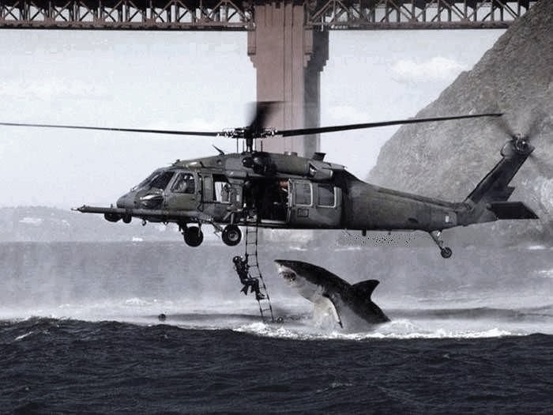
Hvad er Traumatisk Stress?

Slide 11
Krise og traumepsykologi
Det er ikke de objektive kendsgerninger, som afgør, om en begivenhed er traumatisk, men din egen tanke – og følelsesmæssige oplevelse af begivenheden. Dvs. den værdi du tillægger hændelsen.
Derfor er en væsentlig faktor for, at vi ikke hænger fast i den traumatiske oplevelse vores måde at arbejde og styre vores tanker og overbevisninger på.

Slide 12
Hvad er en potentielt traumatisk begivenhed?
At blive udsat for:
Døden
Faktisk eller risiko for alvorlig skade/vold
Af:
Direkte eksponering
Vidne til hændelsen
Indirekte påvirkning af en familie/vens traume
Gentagen eller ekstrem indirekte eksponering for detaljer om begivenheden (r), som regel som følge af ens arbejde

Slide 13
Krisepsykologi
Selv om der er flere måder at reagere på i forbindelse med en traumatisk hændelse, har de fleste mennesker et mønster, der er en kombination af trussel, angst og tab. Under en traumatisk hændelse kan disse optræde hurtigt, uforudsigeligt og i en intens grad.
TRUSSEL – Den traumatiske hændelse opfattes som en trussel på livet eller dine kerneoverbevisninger.
Reaktion = personen kan opleve ophidselse, voldsom vrede og frygt.

Slide 14
Krisepsykologi
FRYGT – Når man bliver udsat for voldsom død eller skade
Reaktion = den enkelte oplever påtrængende reaktioner – tanker, minder, flashback, mareridt
TAB - når et centralt aspekt af selvet er tabt – det kan være tab af personlige genstande, det kan være tab af selvværd, selvtillid eller en ødelagt opfattelse af vores sikkerhed. Tab kan også være tabet af en specifik person, partner eller ven.
Reaktion = Personer, der oplever en voldsom død, oplever sorg.

Slide 15
Opgave – Frygt, tab og trussel
Opgave:
Du er på arbejde og bliver kaldt til en ulykke, hvor 3 lokale er kørt galt. Du bliver fulgt af en erfaren kollega. Den ene er slået ihjel, og de to andre er kommet slemt til skade. Du bliver bekymret for, at du ikke kan håndtere, hvad du vil opleve. Du oplever sommerfugle i maven, tankemylder osv. Ved ankomsten ser du en død person med meget voldsomme skader. Du har ikke set noget lignende før, og du oplever, det løber dig koldt ned af ryggen, hjertebanken, en knude i maven og et konstant billede i dit hoved af personens ansigt. Du bliver ved med at se personens ansigt for dig i en periode efter hændelsen, og det bringer følelsen tilbage, som du havde, da du så ham. På vej tilbage fra ulykken spørger en kollega til ulykken og gør grin med, at du reagerer på ulykken. Som følge af dette oplever du en følelse af afvisning, ledsaget af en følelse af at blive ked af det og med selvkritiske tanker.

Slide 16
Opgave - løsning
Eksempel
Du er på arbejde og bliver kaldt til en ulykke hvor 3 lokale er kørt galt. Du bliver fulgt af en erfaren kollega. Den ene er slået ihjel, og de to andre er kommet slemt til skade. Du bliver bekymret for, at du ikke kan håndtere, hvad du vil opleve. – dette er en trussel. Du oplever sommerfugle i maven, tankemylder osv. Ved ankomsten ser du en død person med meget voldsomme skader. Du har ikke set noget lignende før, og du oplever, det løber dig koldt ned af ryggen, hjertebanken, en knude i maven og et konstant billede i dit hoved af personens ansigt. – dette er frygt. Du bliver ved med at se personens ansigt for dig i en periode efter hændelsen, og det bringer følelsen tilbage, som du havde, da du så ham. På vej tilbage fra ulykken spørger en kollega til ulykken, og gør grin med at du reagerer på ulykken. Som følge af dette oplever du en følelse af afvisning, ledsaget af en følelse af at blive ked af det og med selvkritiske tanker – dette er tab, i dette tilfælde af selvværd.

Slide 17
Sekundær traumatisering
Altid en risiko
Fokus på forebyggelse
Tildens til at udvikle symptomer og reaktioner der minder om den ramtes
Udbrændthed – en stressreaktion
Distancerer sig til og bliver kynisk i forhold
Mindre interesse i sin personlige og faglige udvikling, og at man tror mindre på sin egen faglige formåen og på sig selv

Slide 18
Det sidste strå knækker - udbrændthed
Ofte kigger vi de forkerte steder, når vi ser en udmattet medarbejder men mange sygedage
Tiden har ændret sig – flere krav, flere undskyldninger
Vi lader som om, vi er der for hinanden
Symptomer på sekundær traumatisering og udbrændthed overlapper dog hinanden
Ved udbrændthed er det sidste græsstrå knækket

Slide 19
PTSD
Post Traumatisk Stress Syndrom (PTSD) er en følge af, at have været udsat for exceptionelt svære belastninger, typisk belastninger der ville påvirke næsten ethvert menneske voldsomt og negativt.
Nyere forskning udført i Storbritannien viser, at næsten 3/4 dele af mennesker, der har post-traumatisk stress syndrom (PTSD), ikke modtager nogen form for professionel hjælp.
Forskningsresultaterne tyder klart på, at post-traumatiske belastninger ikke kan forebygges, men kan behandles, hvis de fanges på et tidligt stadium.

Slide 20
PTSD Diagnose
Udsat for en potentiel traumatisk begivenhed
(ofte udløses intens hjælpeløshed, frygt og angst)
Symptomer (efter en måned):
Genoplevelse/flashback
Undgåelse
Emotionel mathed
Hukommelsesvanskeligheder
Negative ændringer i tankegangen og humøret
Nedsat funktion i dagligdagen

Slide 21
Håndtering af voldsomme hændelser
Selv om det kun er et mindretal af dem, der udsættes for en traumatisk hændelse, der vil udvikle en formel psykisk lidelse; vil de, som gør, sandsynligvis ikke søge professionel hjælp. Behørigt uddannede og velorienterede ledere og kolleger er godt placeret til at identificere personer, der fortsat lider, og sikre at de modtager relevant tidlig behandling.
Ansvar
Ledelse
Medarbejder
Kollega

Slide 22
TRiM – Traume Risk Management
Selv om det kun er et mindretal af dem, der udsættes for en traumatisk hændelse, der vil udvikle en formel psykisk lidelse; vil de, som gør, sandsynligvis ikke søge professionel hjælp. Behørigt uddannede og velorienterede ledere og kolleger er godt placeret til at identificere personer, der fortsat lider og sikre, at de modtager relevant tidlig behandling.
TRiM er en evidensbaseret metode til håndtering af voldsomme hændelser i organisationer, hvor risikoen for traumatiske og voldsomme hændelser er tilstede.

Slide 23
Ansvar
Traumatiske hændelser kan være meget forskellige, og det er misvisende at se isoleret på den traumatiske hændelse, uden også samtidig at se på personen, der oplever den traumatiske hændelse og dennes oplevelse af begivenheden, samt andre omstændigheder.
Leder – ansvar for at rammerne er i orden, samt endeligt ansvar.
Medarbejder – ansvar for egen indsigt og anvendelse.
Kollega – medansvar for støtte til hinanden.

Slide 24

Hvornår bør TRiM anvendes?
Ved alvorlig skade
Ved invaliditet eller vansiring
Ved døden
Flere traumer
Ved nærved oplevelse
Ved overvældende angst/reaktioner

Slide 25
Tidsrammen
0 - Defusing
0-24 Planlægning
Identificering af 1:1, samt gruppesamtaler
TIB – Traume incident briefing
72 - 1:1 samtaler
Gruppesamtaler
-> Opsamlingssamtale efter 1 md.
Under hele forløbet er støtte fra familie, venner og kollegaer vigtig

Slide 26
Defusing
Defusing
Starter på skadestedet.
Spørg til den enkelte.
Gør den faktuel på hændelsen
Ved længere varende indsatser, hvor der er udskiftning i indsatspersonale, bør der altid fortages taktisk briefing til nye.

Slide 27
Debrifing
Mest anvendte metode – men er det den rigtige måde at gøre det på?
En videnskabelig gennemgang har vist, at denne fremgangsmåde har været fejlbehæftet. Forskningen har konsekvent vist at bortset fra et fåtal af helt særlige situationer, hvor der ydes krisehjælp på stedet, er det ikke kun ineffektivt, men at denne fremgangsmåde potentielt kan forårsage yderligere skade.

Slide 28
TRiM Incident Briefing (TIB)
For at informere dem der ikke vil blive risikovurderet
To dele:
- De faktiske omstændigheder fra en overordnet leder
- info fra en TRiM uddannet - reaktioner
Bør ikke være for lange (10 - 15 minutter)
Kan uddele foldere
Blive hængende bagefter hvis nogen vil snakke

Slide 29
1:1 samtale
Ensomme personer
Leder
Forstyrrende i gruppen
Har ansvar for død eller tilskadekomst
Har overvældende angst/reaktioner
Af juridisk årsag

Slide 30
Gruppe Intervention
Identificere en gruppe med involvering i den samme begivenhed
En funktionel gruppe i stand til at støtte hinanden
Respekt for anden autoritet
Vil ikke bebrejde hinanden

Slide 31
Opfølgningssamtale
Sammenlig kontrasten til deres oprindelige tre dage score.
At tjekke op på deres generelle velbefindende.
For at kontrollere, at de er i dialog med deres egne cooping strategier.
For at demonstrere, at organisationen bekymrer sig.
Når det er muligt, sørg for at gennemføre opfølgningssamtalen som 1:1
Forsøg på at bruge den samme person til opfølgningssamtalen, som foretog den oprindelige og første samtale.

Slide 32
Symptomer på den lange bane
På den lange bane kan den enkelte udvikle psykiske problemer, hvis der ikke tages hånd om den enkelte
Eksempler på adfærdsmæssige symptomer:
Handlingslammelse
Tendens til at isolere sig
Frygt for at være alene
Angst for at blive overfaldet igen
Ændret verdensbillede
Ændret syn på sig selv

Slide 33
Konsekvenser
På den lange bane kan den enkelte udvikle psykiske problemer, hvis der ikke tages hånd om den enkelte
Eksempler på symptomer:
Psykiske belastningskarakter
Depression
Angst
PTSD
Stress
Frustration og magtesløshed

Slide 34
Krisebearbejdning
Ofte sender vi kriseramte til psykolog med det samme. Undersøgelser har vist, at en for tidlig bearbejdning kan gøre mere skade end gavn.
Kollegastøtte
Egen omsorg
Terapi
”Mennesker kan ses som havende en bankkonto med mod og beslutsomhed; ens ressourcer er ikke ubegrænsede, og når kontoen er tom, kan et psykisk sammenbrud være nært forestående.”

Slide 35


Slide 36
www.mindthehuman.com

